Slide 1
TRASHES 그래픽 & UI 기획서

Slide 2
목차
그래픽
초기 UI 설계
메인 화면
로비
대기 방
인 게임 화면

Slide 3
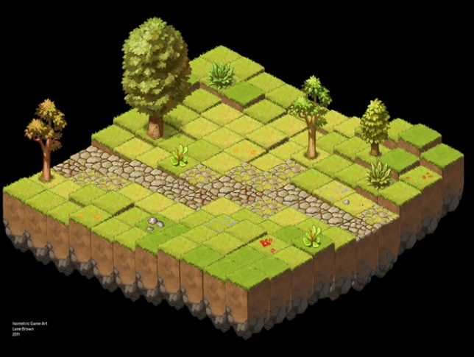
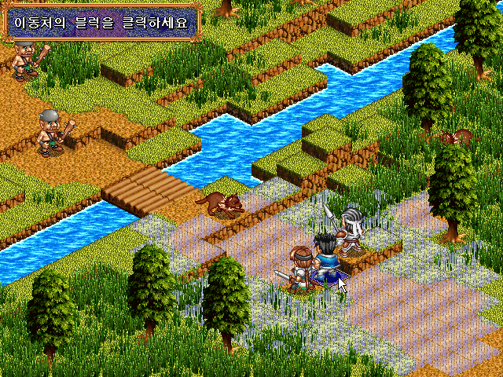
1. 그래픽
2D 그래픽 사용.
맵 – 2.5D의 느낌을 가질 수 있는 아이소메트릭 사용 예정.
완전한 2D를 사용하는 것 보다 2.5D의 느낌을 줄 수 있는 아이소메트릭을 통해 플레이어에게 추격전 등 여러 가지 방면에서 몰입감을 줄 수 있을 것이라 생각한다.
기본적인 아이소메트릭 예시
아이소메트릭을 이용한 게임 예시 (파랜드 사가)

Slide 4
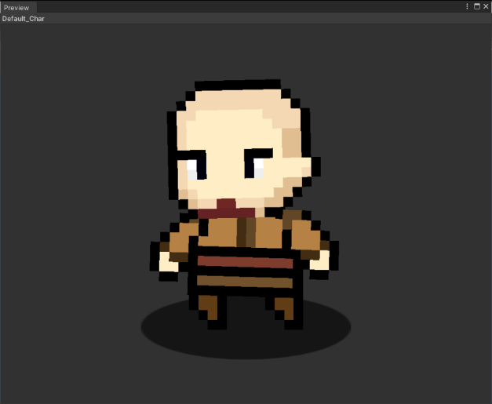
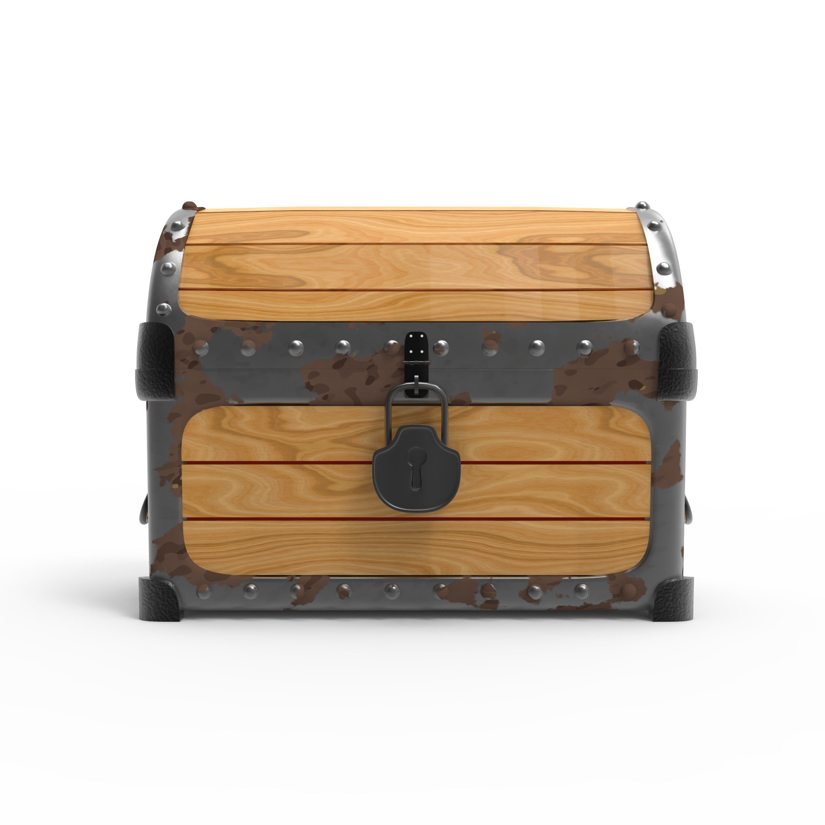
1. 그래픽
캐릭터 – 2D 도트 사용.
회의를 통해 SD 캐릭터를 이용하자는 방안이 나왔지만 실질적으로 디자이너가 없는 관계로 도트 캐릭터를 만드는 에셋을 통해 구현하자는 방향으로 결정 됨.
맵 오브젝트 – 2D 이미지 사용.
기본적으로 흔히 구할 수 있는 2D 이미지들을 사용할 예정 임.
2D 캐릭터 예시
오브젝트 이미지 예시

Slide 5
2. 초기 UI 설계 – 메인 화면
1
번호 | 이름 | 내용
1 | 썸네일 | TRASHES의 메인 썸네일을 보여준다.
2 | 플레이 버튼 | 이 버튼을 누르면 로비 화면으로 이동한다.
3 | 게임 종료 버튼 | 이 버튼을 누르면 게임을 종료한다.
4
2
3
플레이
게임 종료

Slide 6
2. 초기 UI 설계 – 로비
번호 | 이름 | 내용
1 | 닉네임 기입란 | 방에 들어가기 전에 플레이어 자신의 닉네임이 될 문자를 적는다. 닉네임 기입란에 아무것도 적지 않을 경우 임의로 작성된다.
2 | 방 이름 기입란 | 방 이름을 적을 수 있는 칸이다. 3, 4번에 해당 용도를 기술한다.
3 | 방 만들기 버튼 | 방을 만든다. 방 이름이 적힌 상태에서 방 만들기 버튼을 누를 경우 적어 놓은 이름의 방이 만들어진다. 적지 않았을 경우 임의로 작성된다. 해당 방을 만든 사람은 방장이 된다.
4 | 게임 참가 버튼 | 특정 방에 참가한다. 방 이름이 적힌 상태에서 방 참가 버튼을 누를 경우 적어 놓은 이름의 방에 들어간다. 적지 않았을 경우 무작위 방에 들어간다.
5 | 방 인터페이스 | 현재 만들어진 방 리스트를 보여주는 인터페이스이다. 우측의 스크롤을 조절하여 나열된 방을 확인할 수 있다.
6 | 방 이름 버튼 | 해당 방에 들어갈 수 있는 버튼이다. 이 버튼을 클릭 시 해당 방의 대기실로 이동한다.
7 | 이전으로 버튼 | 메인 화면으로 이동한다.
5
닉네임
1
방 이름 1
6
방 이름 2
방 이름
2
3
4
방 만들기
게임 참가
이전으로
7

Slide 7
2. 초기 UI 설계 – 대기실
3
1
번호 | 이름 | 내용
1 | 플레이어 명단 | 해당 방에 들어온 플레이어의 닉네임을 표시한다.
2 | 시작 버튼 | 해당 방의 방장만 누를 수 있으며, 이 버튼을 누르면 게임을 시작한다. 방장 외의 플레이어는 회색으로 표시되어 누를 수 없다.
3 | 채팅창 인터페이스 | 해당 방의 플레이어들이 적은 채팅 내역을 볼 수 있다.
4 | 채팅 기입란 | 플레이어가 보내고자 하는 채팅을 적을 수 있다.
5 | 채팅 발송버튼 | 채팅 기입란에서 적은 메시지를 이 버튼을 눌러 인터페이스에 발송할 수 있다.
2
시작!
4
5
Enter

Slide 8
2. 초기 UI 설계 – 인 게임 화면
1
2
남은시간
번호 | 이름 | 내용
1 | 남은시간 | 현재 진행 중인 맵의 제한 시간을 표시
2 | 공지 | 밤인지 낮인지, 누군가 열쇠를 얻었는지, 죽었는지 등 여러 상황을 글로 알려주는 위치
3 | 캐릭터 | 현재 플레이어 캐릭터의 위치와 이미지를 표시
4 | 오브젝트 | 필드에 배치된 오브젝트의 이미지를 표시 상호작용이 가능한 오브젝트는 태그가 달려있음
5 | 능력1 버튼 | 밀치기 능력이 사용 가능한지 불가능한지 보여주는 버튼
6 | 능력2 버튼 | 직업마다 가지는 능력으로 사용 가능한지 불가능한지 보여주는 버튼
3
캐릭터
4
오브젝트
5
능력1 버튼
6
능력2 버튼

